Slide 1
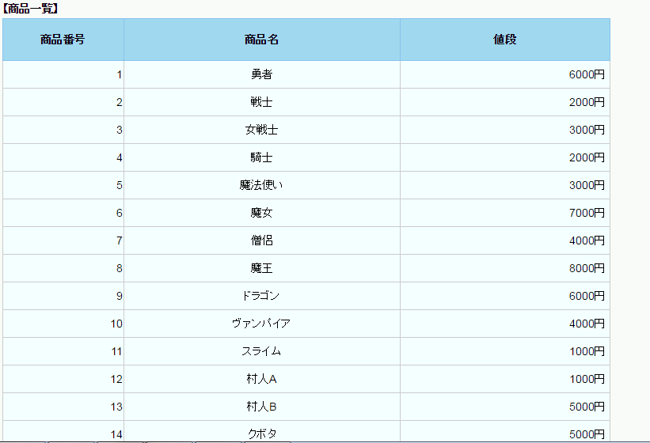
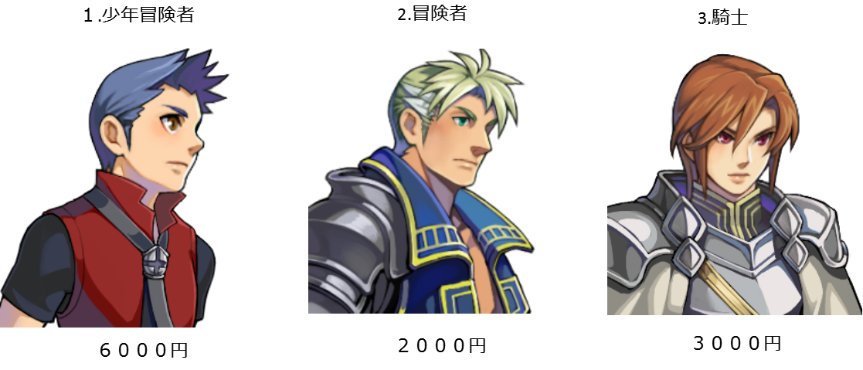
案件番号-0015 商品画像の追加
当該サイトの商品が、商品名だけでどんな商品か分かりにくい為、商品の画像を追加する。

